Slide 1
ТЕАТР

Slide 2
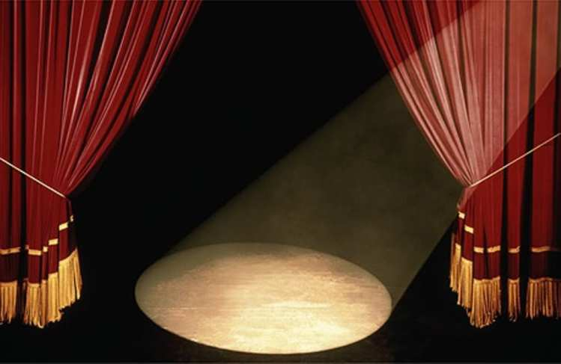
В ТЕАТРЕ ЕСТЬ
СЦЕНА

Slide 3
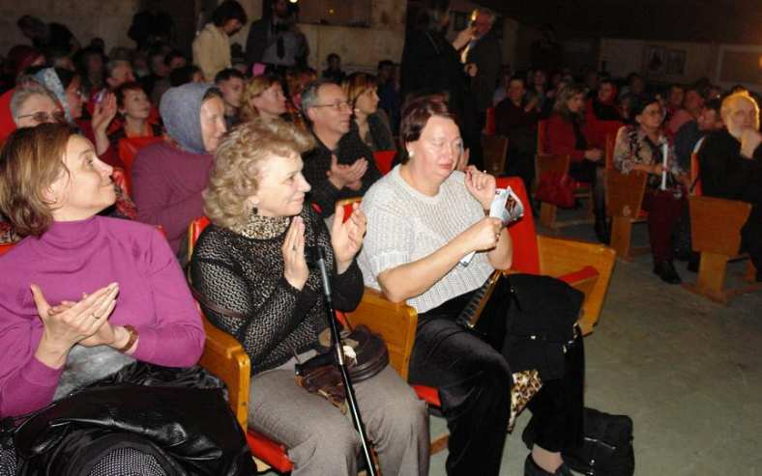
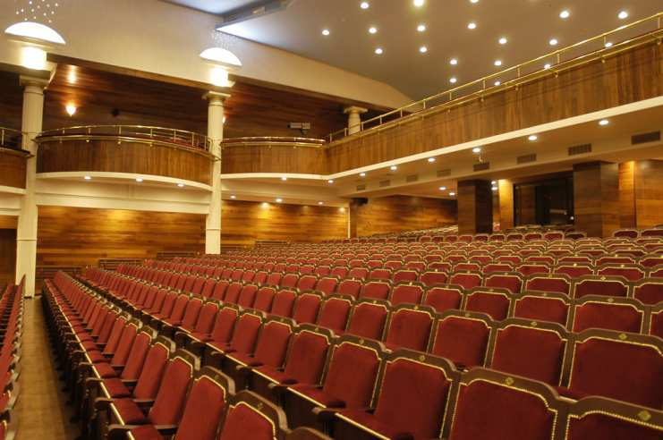
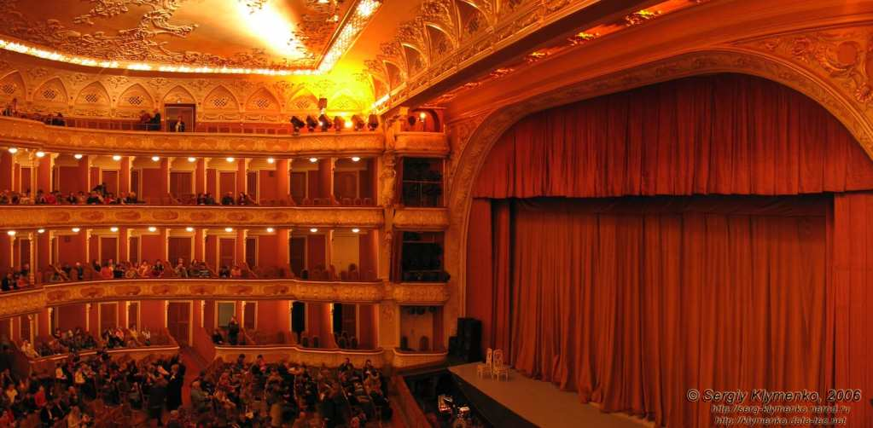
В ТЕАТРЕ ЕСТЬ
ЗРИТЕЛЬНЫЙ ЗАЛ

Slide 4
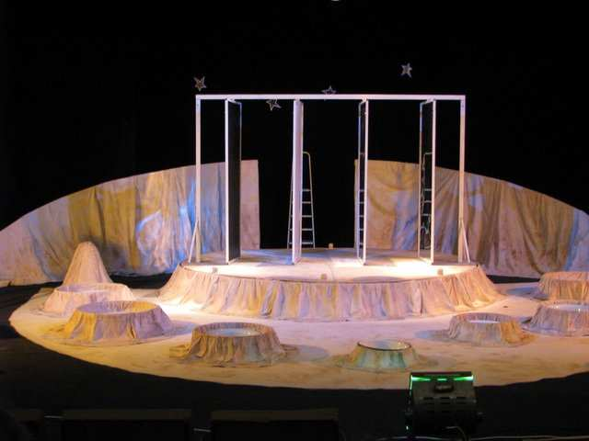
В ТЕАТРЕ ЕСТЬ
ДЕКОРАЦИИ

Slide 5
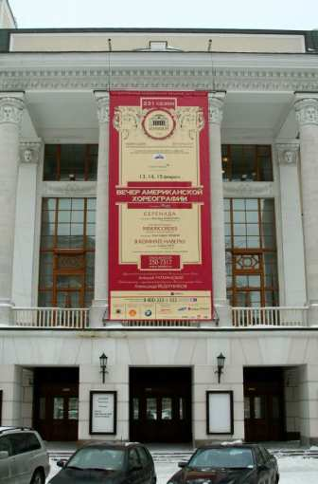
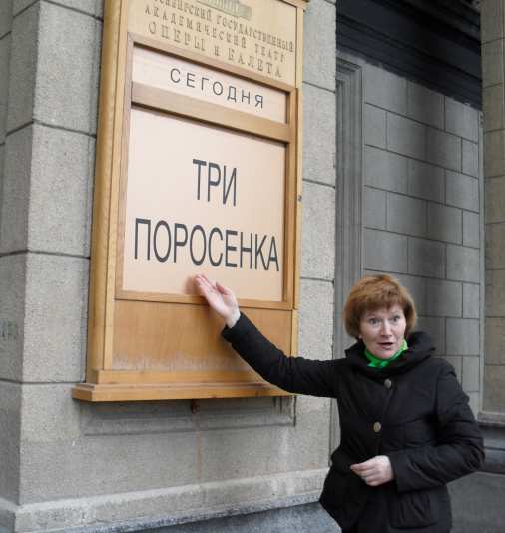
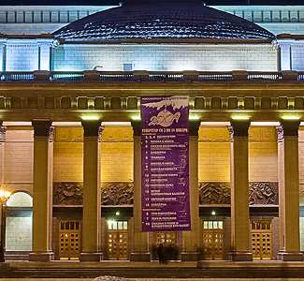
В ТЕАТРЕ ЕСТЬ
АФИША

Slide 6
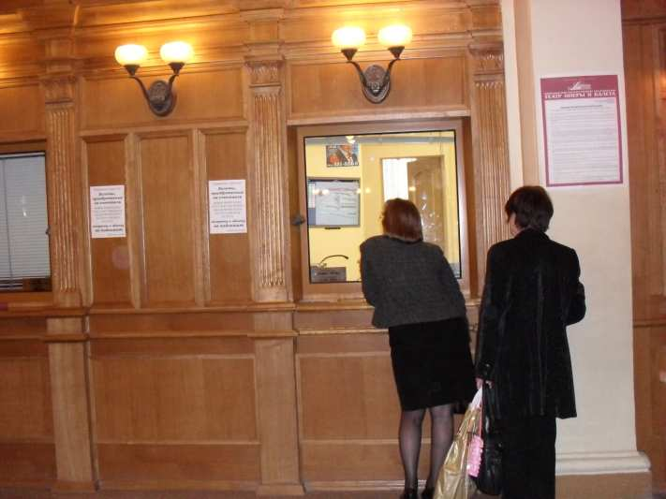
В ТЕАТРЕ ЕСТЬ КАССА
В КАССЕ ПОКУПАЮТ БИЛЕТЫ

Slide 7
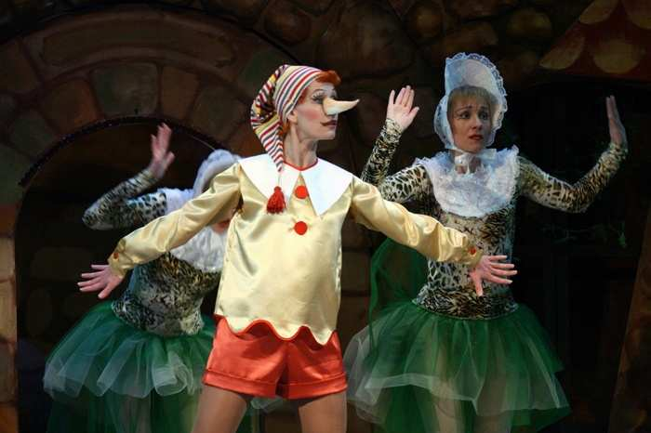
В ТЕАТРЕ ИГРАЮТ АРТИСТЫ.

Slide 8
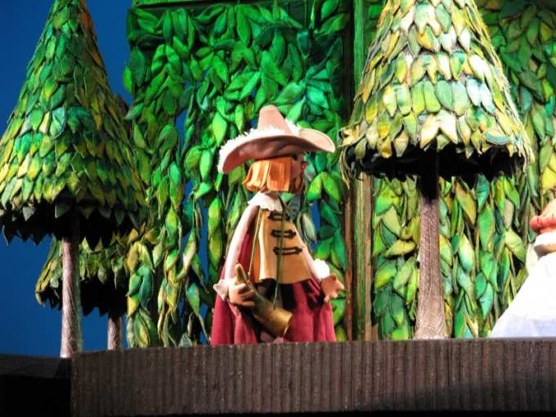
В КУКОЛЬНОМ ТЕАТРЕ ИГРАЮТ КУКЛЫ.

Slide 9
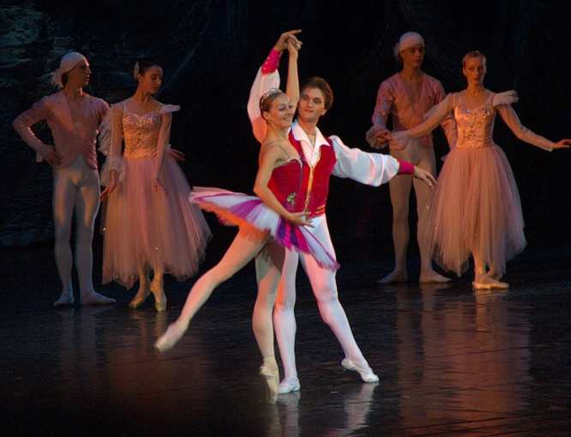
В БАЛЕТЕ АРТИСТЫ ТАНЦУЮТ.

Slide 10
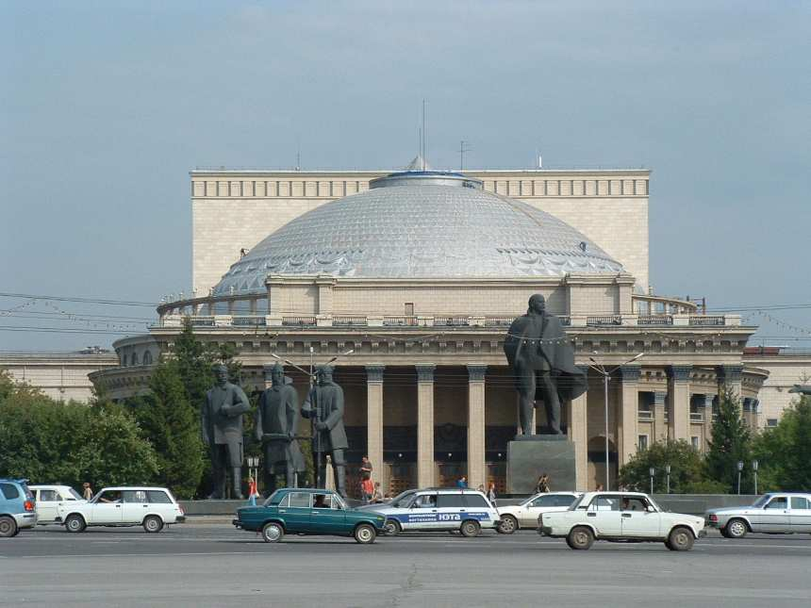
В НОВОСИБИРСКЕ ЕСТЬ ТЕАТРЫ:
ТЕАТР ОПЕРЫ И БАЛЕТА

Slide 11
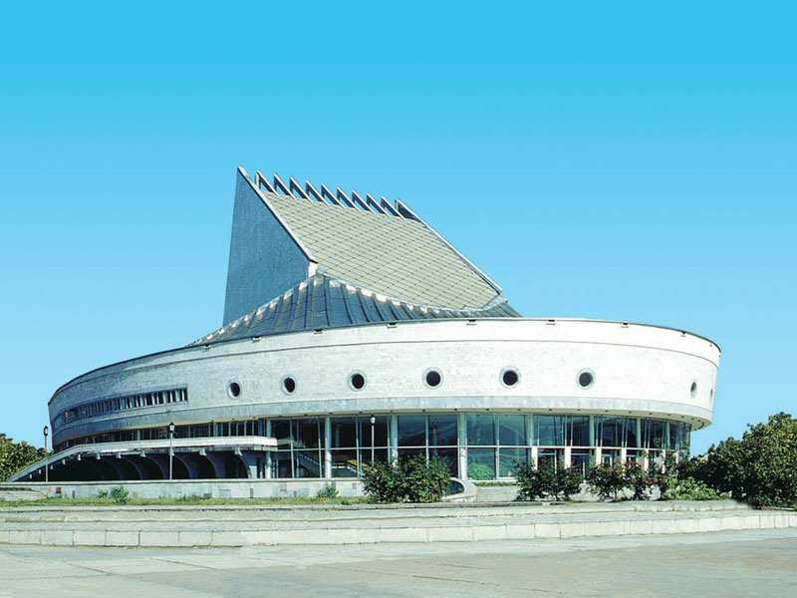
В НОВОСИБИРСКЕ ЕСТЬ ТЕАТРЫ:
ТЕАТР «ГЛОБУС»

Slide 12
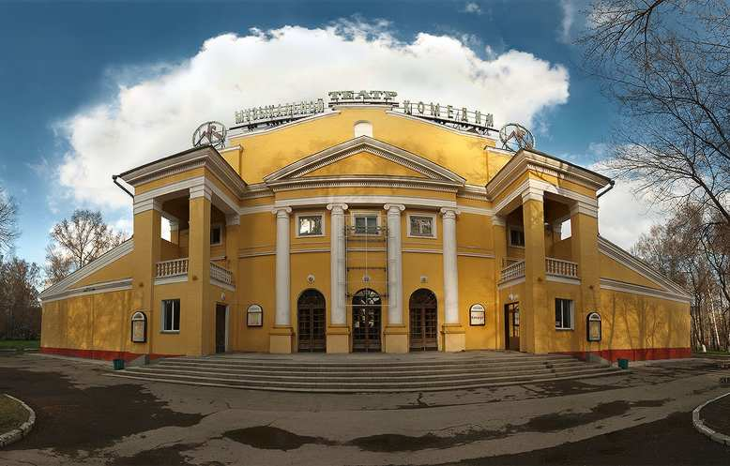
В НОВОСИБИРСКЕ ЕСТЬ ТЕАТРЫ:
ТЕАТР МУЗЫКАЛЬНОЙ КОМЕДИИ

Slide 13
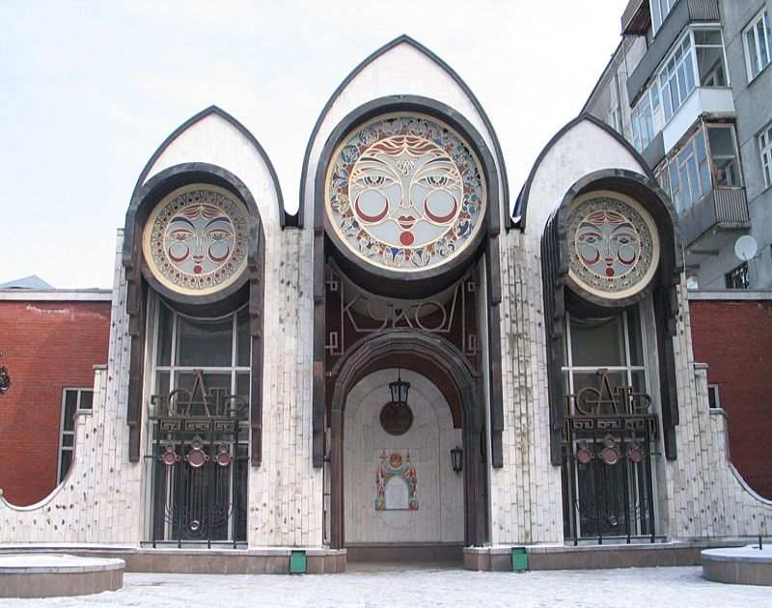
В НОВОСИБИРСКЕ ЕСТЬ ТЕАТРЫ:
КУКОЛЬНЫЙ ТЕАТР

Slide 14
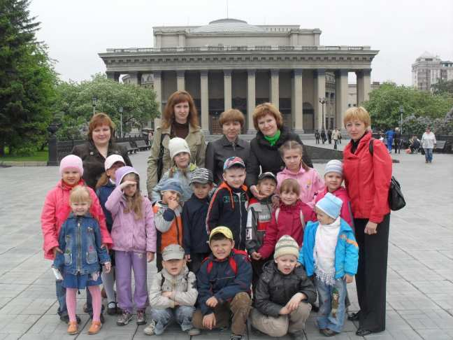
ДЕТИ И ВЗРОСЛЫЕ ЛЮБЯТ СМОТРЕТЬ ТЕАТР

